Slide 1
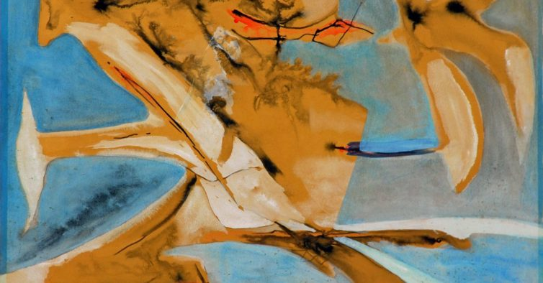
Portugalština II
Aula 4

Slide 2
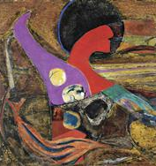
Links importantes
https://www.youtube.com/channel/UCRR8BOCXjSMU8O2TdzAFbww
https://ensina.rtp.pt/
https://www.youtube.com/channel/UC-auK24fZQ_N3zBKqCNzGnQ
https://ciberduvidas.iscte-iul.pt/consultorio/perguntas/negropretoafricano/380

Slide 3
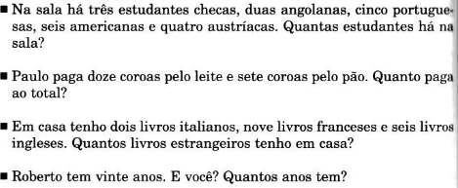
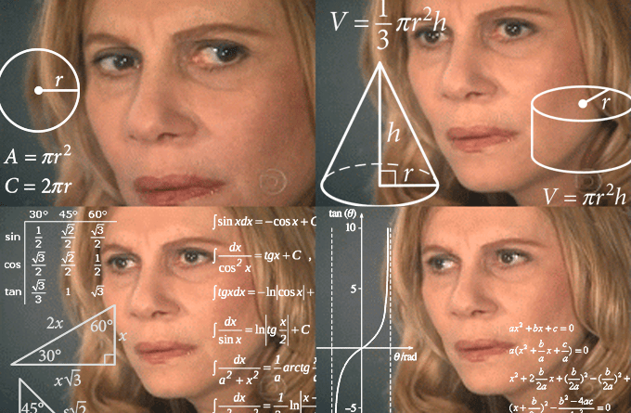
Os números!

Slide 4
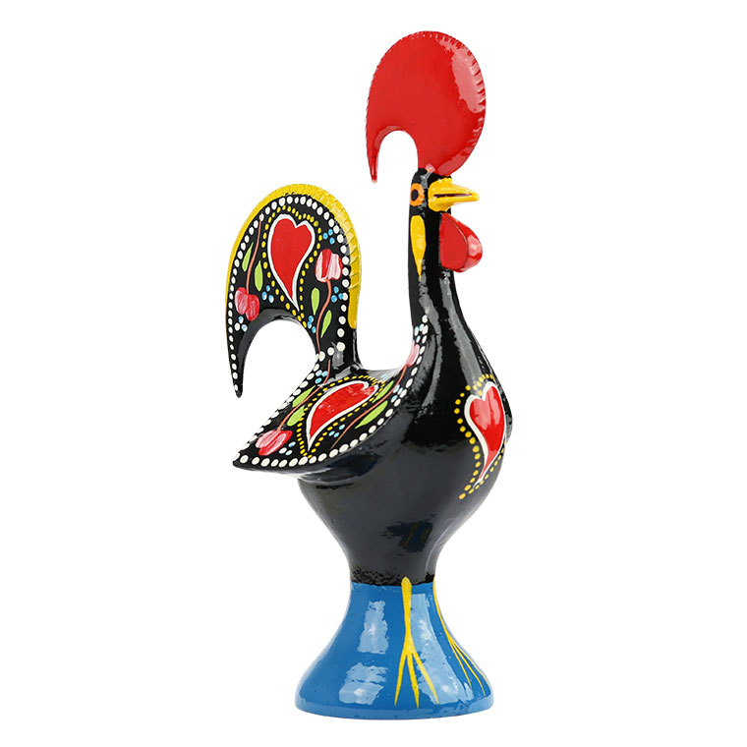
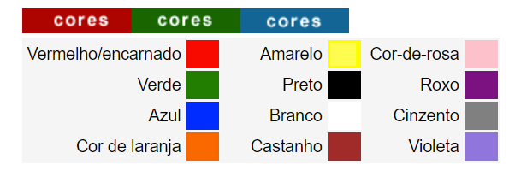
As cores
http://cvc.instituto-camoes.pt/cores/index.html

Slide 5
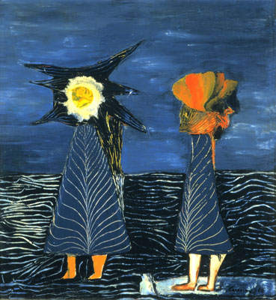
Colorido
Em preto e branco
Daltónico(a) (uma pessoa que não consegue distinguir as cores)
Transparente, mate, intenso, pastel, ...
Claro X Escuro
Dourado (o ouro), prateado (a prata)

Slide 6
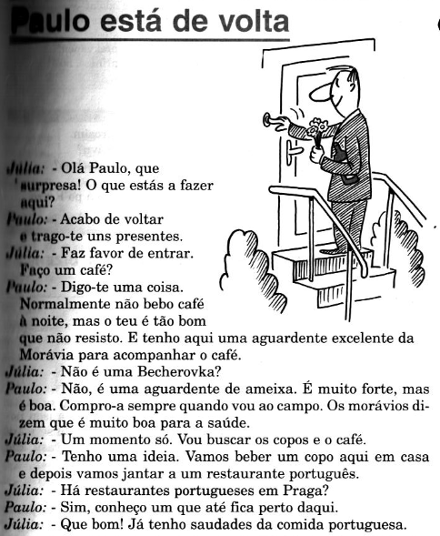

Slide 7
Há mais verbos irregulares para aprender...

Slide 9
Pronomes de objeto direto e indireto
https://www.youtube.com/watch?v=g65HEJnoNLY&ab_channel=ChemaC.

Slide 12
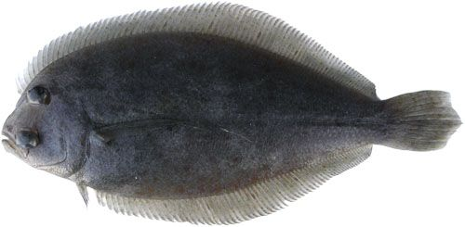

Slide 14
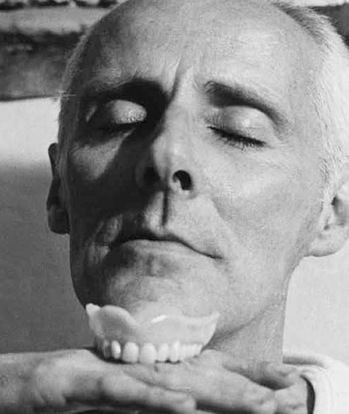
Boa Páscoa e boas férias!
TPC:
O que costumam fazer? (crie pelo menos 10 frases)
89/5; 89/7
Todas as pinturas são de Mário Cesariny, o artista plástico e poeta português, considerado o principal representante do surrealismo portugês

